Slide 1
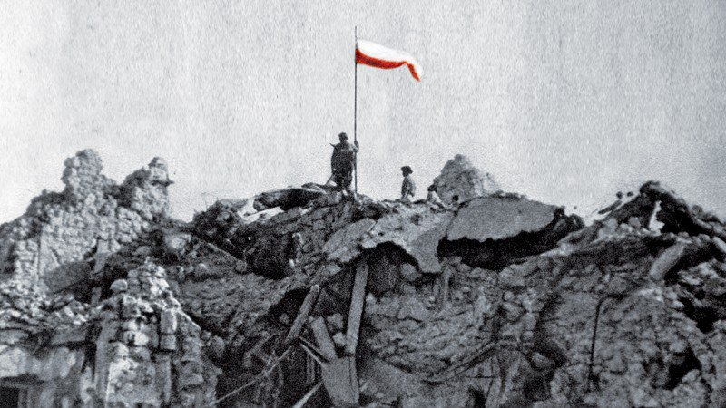
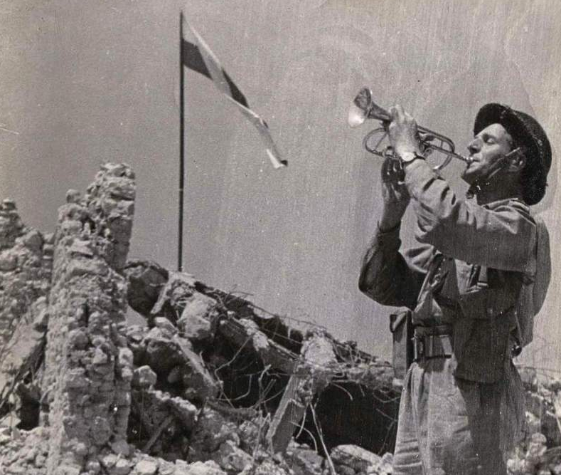

BITWA POD MONTE CASSINO, CZYLI JAK ŻOŁNIERZE POLSCY WSŁAWILI IMIĘ CAŁEGO NARODU

Slide 2
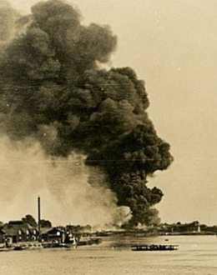
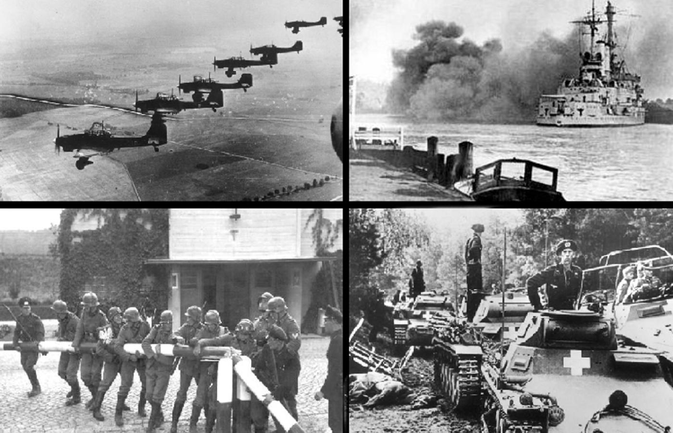
II WOJNA ŚWIATOWA
Właśnie na Westerplatte, 1 września 1939 r. salwami oddanymi przez pancernik Schleswig-Holstein rozpoczęła się II wojna światowa. Niemcy zaatakowali Polskę łamiąc tym samym pakt o nieagresji. Polacy bronili kraju, rozpoczęła się kampania wrześniowa. Sama wojna była największą w całej historii, którą w Europie zakończyła kapitulacja III Rzeszy, natomiast na świecie II wojna światowa zakończyła się 02.09.1945r. na pokładzie pancernika USS „Missouri”, kiedy skapitulowała Japonia. Wybuch wojny był wynikiem między innymi dążenia III Rzeszy Niemieckiej, faszystowskich Włoch i ZSRR do hegemonii w Europie i obalenia siłą porządku międzynarodowego ustanowionego traktatem wersalskim. Największy konflikt świata zakończył się wówczas zwycięstwem aliantów, doprowadził również do dominacji dwóch supermocarstw: Stanów Zjednoczonych oraz Związku Sowieckiego.

Slide 3
ARMIA POLSKA W ZSRR
Po agresji ZSRR na Polskę, 17.09.1939 roku, wschodnie tereny kraju znalazły się pod sowiecką okupacją. Zamieszkująca je ludność padła ofiarą brutalnych represji. W ich wyniku w głębi ZSRR znalazły się setki tysięcy obywateli polskich. Po wybuchu wojny niemiecko-sowieckiej w czerwcu 1941 roku oraz przywróceniu stosunków dyplomatycznych pomiędzy Polską a Związkiem Radzieckim 12 sierpnia 1941 prezydium Rady Najwyższej udzieliło amnestii obywatelom polskim przymusowo przebywającym na terenie ZSRR. Zaś dwa dni później, w Moskwie, podpisano porozumienie wojskowe na mocy którego przystąpiono do tworzenia armii polskiej w Związku Radzieckim. Jej dowódcą mianowano generała Władysława Andersa. Sztab armii ulokowano w Buzułuku. Po ewakuacji z terenów sowieckich w 1942 roku żołnierze armii Andersa przez Iran, Irak, Palestynę, Egipt dotarli do Włoch, gdzie stoczono jedną z najważniejszych bitew II wojny światowej- Bitwę pod Monte Cassino.

Slide 4
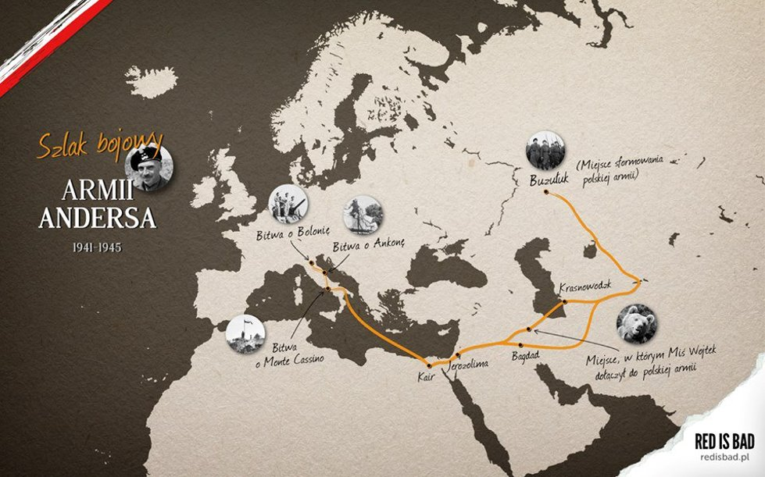
2 Korpus Polski na frontach

Slide 5
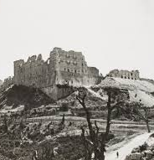
MONTE CASSINO 1944
Klęska pod Anzio sprawiła, że znowu najważniejsze stało się przełamanie Linii Gustawa. Monte Cassino należy, do tych, którzy panują nad szczytem wzniesienia. Mimo że Monte Cassino nie miało szczególnego znaczenia strategicznego, a było jedynie doskonałym puntkem obserwacyjnym doszło tu tak naprawdę do stoczenia aż 4 bitew między 17.01.1944 a 19.05.1944 roku. Po wyczerpującym okresie walk aliantom udało się pokonać Niemców. W bitwie pod Monte Cassino szczególnie zasłużyli się żołnierze gen. Andersa. Do bitwy z 1944 roku można porównać tylko rzezie pod Verdun i Ypres z czasów I wojny światowej, czy najcięższe walki II wojny światowej na froncie wschodnim. Była to najkrwawsza walka zachodnich aliantów z niemieckim Wehrmachtem. Po stronie niemieckiej wielu porównywało ją ze Stalingradem. Jednak jak doszło do tej bitwy? Co dzięki wygranej zyskali alianci?

Slide 6
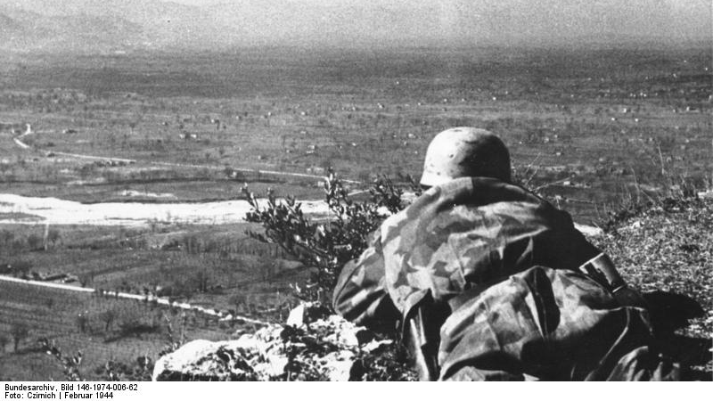
KAMPANIA WŁOSKA
Po zdobyciu Sycylii w 1943 roku, przejściu Włoch na stronę aliantów i lądowaniu tych ostatnich w Kalabrii i pod Salerno wojska aliantów, po raz pierwszy od trzech lat, stanęły naprzeciwko armii niemieckiej na kontynencie europejskim. Oddziały Wehrmachtu skutecznie broniły się i stopniowo cofały się na północ. Masyw Cassino był naturalnym stanowiskiem obronnym na drodze do Rzymu, którego upadek oznaczałby utratę środkowych Włoch. Intensywnie pracowano więc nad fortyfikacjami, których celem było przegrodzenie półwyspu Apenińskiego liniami umocnień.

Slide 7
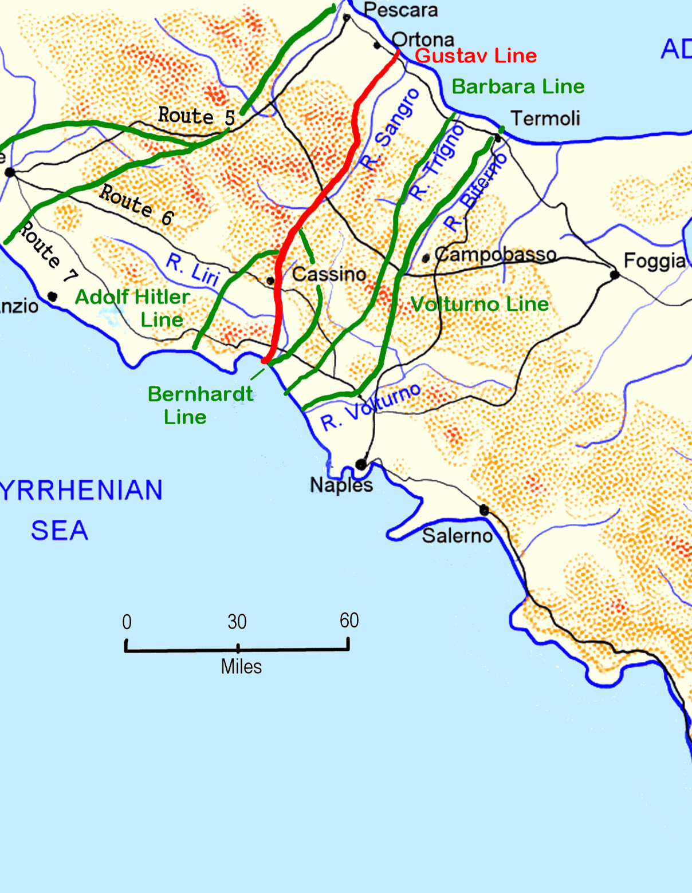
LINIA GUSTAWA
System połączonych niemieckich linii obronnych - biegnących przez całą szerokość najwęższej części Włoch między Gaetą i Ortoną. Był to przykład imponującej inżynierii wojskowej. Najpotężniejszy system obronny, z jakim podczas wojny zetknęli się Brytyjczycy i Amerykanie i zapewne najdoskonalsza pozycja obronna w Europie. Niemcy mieli czas na zbadanie każdej możliwej drogi ataku i podjęcie środków zaradczych. Wszędzie kryły się śmiertelne niespodzianki - w każdym miejscu, mogacym posłużyć za osłone podczas natarcia, umieszczono miny lub bomby pułapki. Linia przebiegała przez miejscowość Cassino, leżącą u stóp góry z opactwem benedyktynów na szczycie. Właśnie tutaj niemiecki dowódca Kesselring postanowił stawić opór. Konieczność jej przełamania przez aliantów w celu zdobycia drogi na Rzym stała się bezpośrednią przyczyną wybuchu bitwy pod Monte Cassino w 1944 roku.

Slide 8
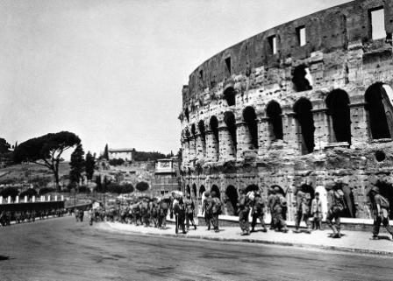
WŁOSKI BUT
Przez Cassino wiodła jedna z dwóch dróg umożliwiających marsz na Rzym (druga droga wiodła wzdłuż Morza Tyrreńskiego). Pozostałą część półwyspu przegradzały trudno dostępne góry. Obsadziwszy masywy górskie Niemcy mogli panować nad wiodącymi dolinami drogami, całkowicie blokując wojska alianckie.
Postęp kampanii włoskiej był tak boleśnie powolny, że zaczęła budzić zażenowanie, doprowadzając do konfliktów w obozie aliantów. Zadanie, które postawili przed sobą zachodni dowódcy było piekielnie trudne. Już przecież Hannibal wolał przebyć Alpy niż obrać bezpośrednią drogę z Kartaginy na stolicę Imperium Rzymskiego, a Napoleon miał powiedzieć: "Włochy to but. Trzeba wchodzić w nie od góry. Od Belizariusza w 536 roku, Rzymu od południa nie zajął nikt.

Slide 9
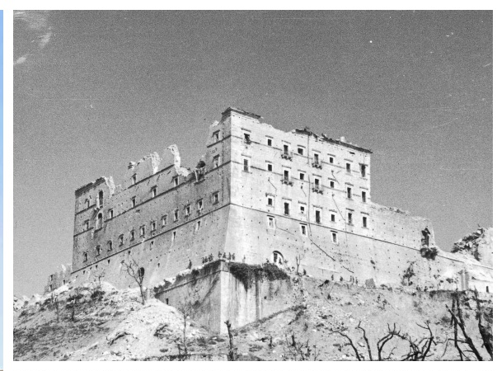
KLASZTOR MONTE CASSINO
Górujący nad doliną klasztor Monte Cassino był jednym z najświętszych miejsc chrześcijaństwa. Założone, podobno przez rzymskiego arystokratę św. Benedykta w 529 roku, opactwo, przez wiele wieków uchodziło za bastion wiary chrześcijańskiej. Po zażartej i brutalnej bitwie, która odbyła się w jego cieniu podczas II wojny światowej, zaczął też reprezentować coś innego: ludzkie poświęcenie i niemal niewyobrażalne cierpienie.

Slide 10
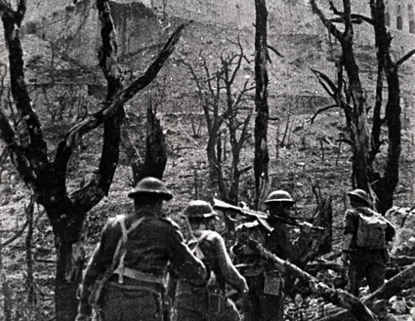
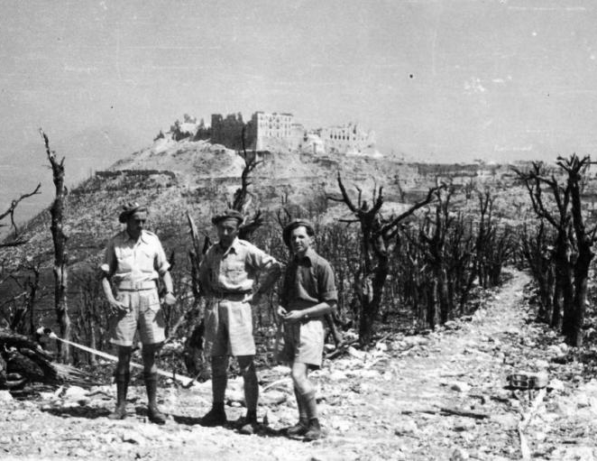
STOSUNEK SIŁ POD MONTE CASSINO
24 stycznia 1944 alianckie bombowce zrzuciły obrońcom Monte Cassino ulotki z propozycją ”Stalingrad czy Tunis - okrążenie i zniszczenie lub honorowa kapitulacja". Hitler zarządził jednak, że we Włoszech nie będzie już więcej odwrotów. W tym samym miesiącu przywódca niemiecki wydał następujący rozkaz: ”W ciągu kilku następnych dni rozpocznie się bitwa o Rzym. Będzie miała decydujące znaczenie dla obrony środkowych Włoch i przesądzi o losie 10. Armii (…) Bitwa musi się toczyć w duchu świętej nienawiści do wroga, który prowadzi okrutną wojnę w celu eksterminacji narodu niemieckiego". Alianci panowali na morzu i w powietrzu. Mieli też przewagę w czołgach i transporterach opancerzonych, ale ukształtowanie terenu i zimowa aura często niwelowały tę przewagę. Linię obronną mogła przełamać jedynie piechota. Bitwa o Monte Cassino jako żywo przypominała front zachodni w latach 1916-1917, walkę z epoki przedmechanicznej. Było to więc starcie żołnierza z żołnierzem. Toczona za pomocą granatów, bagnetów, a czasami gołych rąk. O jej wyniku miały przesądzić umiejętności i determinacja żołnierzy.

Slide 11
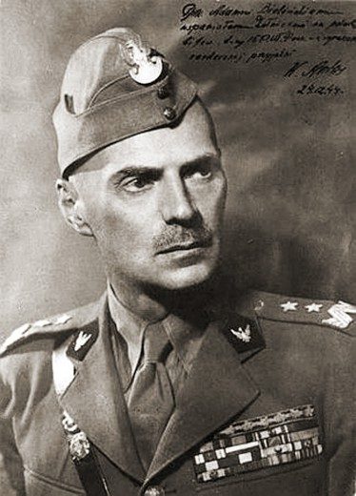
ZADANIE, KTÓRE NAM PRZYPADŁO ROZSŁAWI NA CAŁY ŚWIAT IMIĘ ŻOŁNIERZA POLSKIEGO...
GEN. WŁADYSŁAW ANDERS

Slide 12

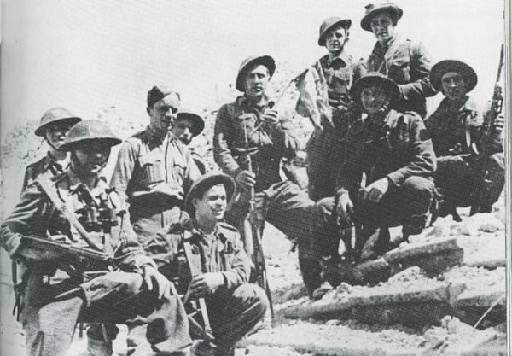
POLACY W BITWIE POD MONTE CASSINO
...Będą już całe życie żołnierzami spod Monte Cassino. Do tego wspomnienia przymierzą każdą okoliczność życia. Że był pod Monte Cassino zapiszą temu żołnierzowi na nagrobku, jeśli znajdzie się dla niego nagrobek...

Slide 13
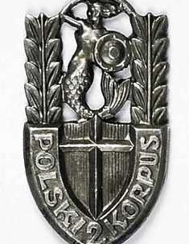
2 KORPUS POLSKI
21 lipca 1943 roku, rozkazem Naczelnego Wodza gen. Władysława Sikorskiego z jednostek Armii Polskiej na Wschodzie utworzony został 2 Korpus Polski, którego dowództwo objął gen. Władysław Anders. Włączony w skład Polskich Sił Zbrojnych na Zachodzie jako związek taktyczny w składzie brytyjskiej 8 Armii uczestniczył w kampanii włoskiej.
Linię Gustawa zdobywając Monte Cassino, następnie na Linii Hitlera. W lipcu 1944 na wybrzeżu Morza Adriatyckiego wyzwolił Ankonę, sierpień-wrzesień przełamał linię Gotów, w październiku walczył w Apeninach. W kwietniu 1945 brał udział w bitwie o Bolonię. Po wojnie pozostał we Włoszech w składzie wojsk okupacyjnych. W 1946 przetransportowany został do Wielkiej Brytanii. Większość żołnierzy pozostała na emigracji i wstąpiła do Polskiego Korpusu Przysposobienia i Rozmieszczenia. W 1947 korpus rozwiązano.

Slide 14
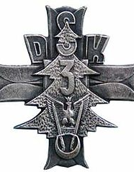
3 DYWIZJA
STRZELCÓW KARPACKICH
Wielka jednostka piechoty Polskich Sił Zbrojnych na Zachodzie.
W skład 3 DSK wchodziły między innymi brygady Strzelców Karpackich, pułki lekkiej artylerii oraz pułki Ułanów.
Dywizję liczyło 29 000 żołnierzy.

Slide 15
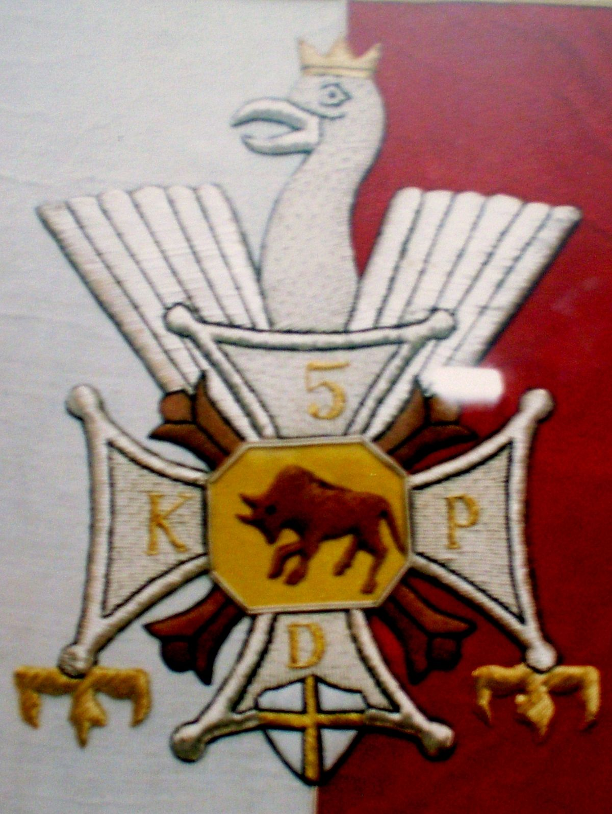
5 KRESOWA DYWIZJA PIECHOTY
Obok 3 DSK i 2 Warszawskiej Dywizji Pancernej 5 Kresowa Dywizja Piechoty stanowiła trzon 2 Korpusu Polskiego jako bardzo duża jednostka piechoty.
Dywizja ta została sformowana w marcu 1943 roku na bazie utworzonych jeszcze w ZSRR 5 i 6 Dywizji Piechoty i składała się z 2 oddziałów : 5 Wileńskiej Brygady Piechoty i 6 Lwowskiej Brygady Piechoty oraz pozostałych jednostek dywizyjnych. Od 17.10.1944 r. do jej składu doszedł trzeci oddział – 4 Wołyńska Brygada Piechoty.

Slide 16

2 WARSZAWSKA DYWIZJA PANCERNA
Wielka jednostka pancerna Polskich Sił Zbrojnych na Zachodzie.
Dywizja została sformowana 7 czerwca 1945 w wyniku połączenia jednostek 2 Korpusu Polskiego we Włoszech tj. 2 Brygady Pancernej, 7 pułku artylerii konnej i pułku Ułanów Karpackich oraz jednostek formowanych w Bazie 2 Korpusu Polskiego na południu Włoch w rejonie San Basilio tj. 2 pułku artylerii przeciwlotniczej lekkiej, 2 pułku artylerii przeciwpancernej, saperów, jednostek łączności oraz 16 Brygady Piechoty,

Slide 17
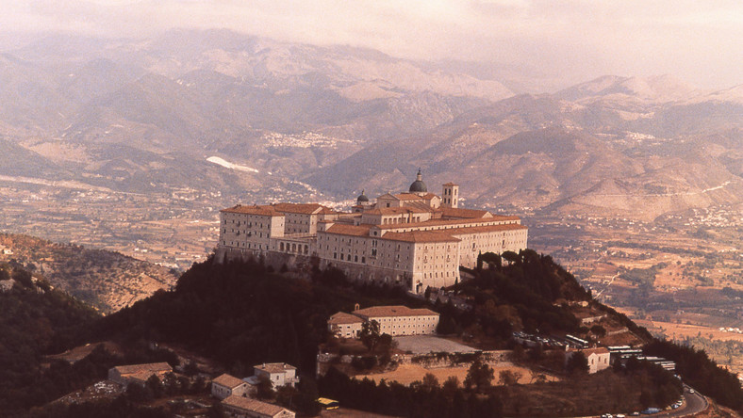
PRZEBIEG WALK
POD MONTE CASSINO
17 stycznia 1944 – 19 maj 1944

Slide 18

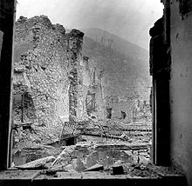
PIERWSZE NATARCIE
Pierwsze uderzenie alianckie na Cassino, prowadzone przez oddziały brytyjskie, amerykańskie i francuskie, rozpoczęło się 17 stycznia 1944. Zostało krwawo odparte. Równie niewielkie powodzenie przyniosła próba obejścia obrony niemieckiej poprzez desant pod Anzio, za linią Gustawa.

Slide 19
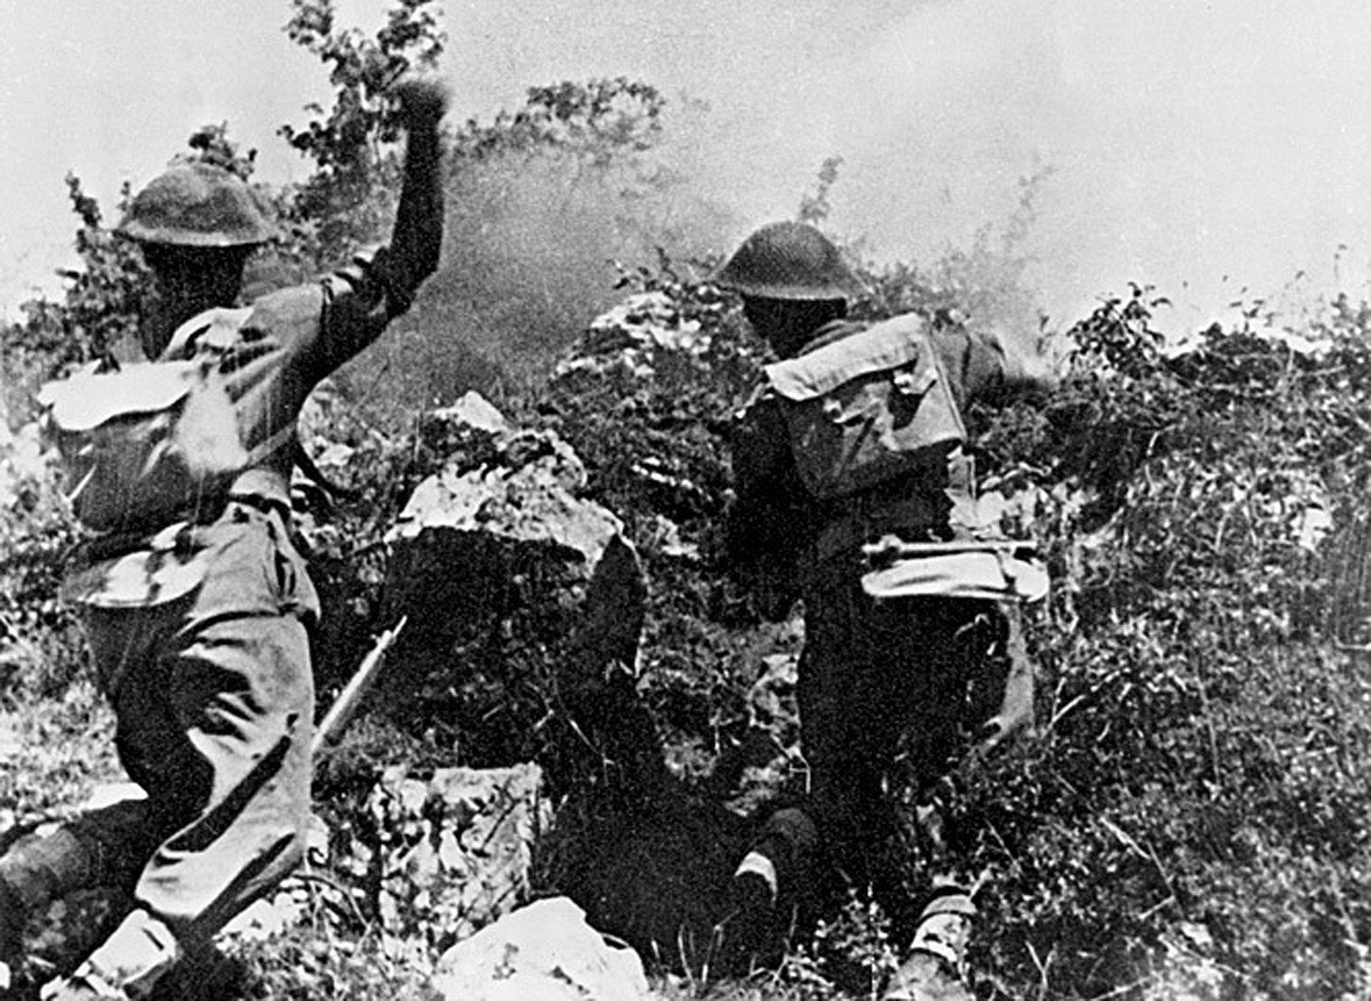
DRUGIE NATARCIE
Drugie uderzenie rozpoczęło się w połowie lutego - prowadzić je miały oddziały nowozelandzkie, indyjskie, brytyjskie i francuskie. 15 lutego 1944 klasztor Monte Cassino został zniszczony zmasowanym nalotem ciężkich bombowców. Rozkaz wydali dowódcy alianccy, którzy byli przekonani, że Niemcy wykorzystują klasztor jako punkt obserwacyjny, na co nie ma żadnych dowodów. Wręcz przeciwnie, zasługą niemieckiego dowódcy było uratowanie z klasztoru dzieł sztuki i ewakuacja ocalałych cywilów. Zrujnowany klasztor obsadzili po nalocie obrońcy, znacznie poprawiając swoje położenie. Ataki piechoty zostały krwawo odparte.

Slide 20
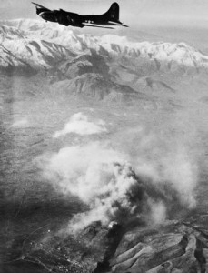
PLAMA NA HONORZE ALIANTÓW- ZBURZENIE KLASZTORU
15 lutego 1944 roku pod lawiną bomb runął klasztor na Monte Cassino. Zabytkową siedzibę benedyktynów alianci poświęcili, by zlikwidować oddziały niemieckie, które wycofując się, miały schronić się wewnątrz zakonnych budynków. Wystosowany dzień później komunikat Wehrmachtu zdecydowanie zaprzeczał, by w klasztorze znajdował się choćby jeden niemiecki żołnierz. W warunkach wojennych taką linię obrony należałoby uznać za typową dla III Rzeszy propagandę.

Slide 21
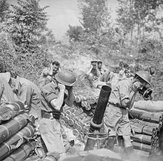
TRZECIE NATARCIE
15 marca (operacja „Dickens”) rozpoczęło się trzecie, najbardziej krwawe z dotychczasowych, natarcie tymi samymi siłami, poprzedzone bombardowaniem: w ciągu trzech i pół godziny 575 ciężkich i średnich bombowców oraz 200 myśliwców bombardujących zrzuciło na miasto i okolice blisko 1,1 tys. ton bomb a artyleria wystrzeliła ponad 10 tys. pocisków. Cassino zostało zrównane z ziemią, na pozycje niemieckie uderzyły ponownie trzy dywizje: 4. hinduska (trzy brygady piechoty), 2. nowozelandzka (również trzy brygady) i 78. brytyjska (dwie brygady piechoty i brygada pancerna). Wszystkie uderzenia zostały odpartw przez Niemców w czasie 3 natarcia.

Slide 22
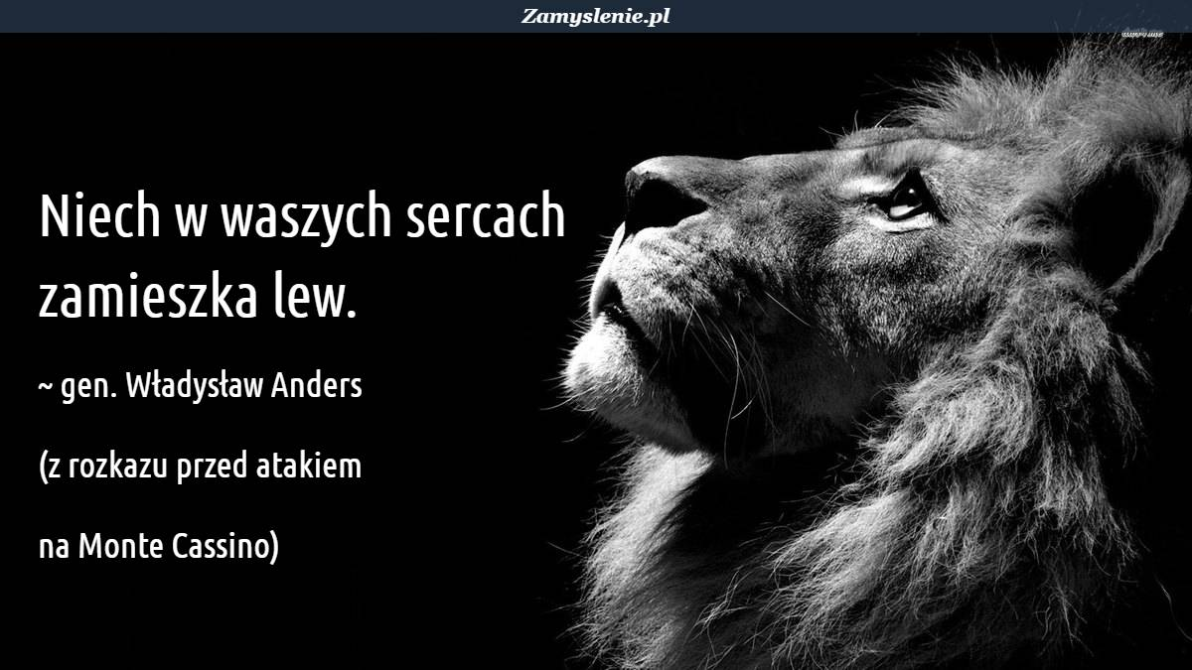
DECYDUJĄCE NATARCIE
Żołnierze!
Kochani moi Bracia i Dzieci. Nadeszła chwila bitwy. Długo czekaliśmy na tę chwilę odwetu i zemsty nad odwiecznym naszym wrogiem. Obok nas walczyć będą dywizje brytyjskie, amerykańskie, kanadyjskie, nowozelandzkie, walczyć będą Francuzi, Włosi oraz dywizje hinduskie. Zadanie, które nam przypadło, rozsławi na cały świat imię żołnierza polskiego. W chwilach tych będą z nami myśli i serca całego Narodu, podtrzymywać nas będą duchy poległych naszych towarzyszy broni. Niech lew mieszka w Waszym sercu.
Żołnierze – za bandycką napaść Niemców na Polskę, za rozbiór Polski wraz z bolszewikami, za tysiące zrujnowanych miast i wsi, za morderstwa i katowanie setek tysięcy naszych sióstr i braci, za miliony wywiezionych Polaków jako niewolników do Niemiec, za niedolę i nieszczęście Kraju, za nasze cierpienia i tułaczkę – z wiarą w sprawiedliwość Opatrzności Boskiej idziemy naprzód ze świętym hasłem w sercach naszych Bóg, Honor i Ojczyzna.
Generał dywizji Władysław Anders

Slide 23
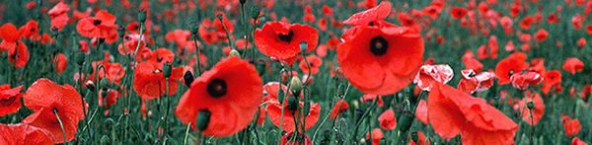
Czwarta, decydująca bitwa, której rozpoczęcie zaplanowano na noc z 11 na 12 maja 1944 miała odmienny charakter. Natarcie zyskało kryptonim operacji ,,Honker". Przede wszystkim tym razem zaplanowano uderzenie na całym lewym skrzydle włoskiego frontu, od masywu Monte Cassino po wybrzeże Morza Tyrreńskiego. Od prawej miały nacierać oddziały amerykańskie, następnie Francuski Korpus Ekspedycyjny, potem oddziały indyjskie i brytyjskie, wreszcie II Korpus Polski, który nacierał na najtrudniejszym odcinku - jego zadaniem było uderzenie od północy na grzbiet górski łączący pozycje niemieckie z klasztorem Monte Cassino.

Slide 24
POLSKA FLAGA NA MONTE CASSINO
Najbardziej zacięte walki toczyły się na prawym skrzydle II Korpusu o grzbiet zwany "Widmo". Obrona niemiecka opierała się na niewielkich schronach z bronią maszynową, przesłoniętych gęstymi polami minowymi i osłanianymi ogniem moździerzy oraz artylerii.Ten najtrudniejszy odcinek ataku gen. Anders wybrał świadomie, pragnąc, by to zadanie wykonali Polacy. Miała być to także demonstracja polityczna wobec rozwoju wydarzeń. Zwłaszcza oskarżeń Polskich Sił Zbrojnych o bezczynność, zwłaszcza po Lenino. Tymczasem prowadzone w dolinie uderzenie brytyjskie i hinduskie przyniosło pewne powodzenie, choć za cenę wielkich strat. Największe sukcesy odnosili Francuzi, którzy złamali opór prawego skrzydła niemieckiego. Po okupionych dużymi stratami i wielokrotnie powtarzanymi szturmami udało się trwale wedrzeć na ”Widmo”. W nocy z 17 na 18 maja Niemcy - a raczej to, co zostało z obrońców wzgórza - rozpoczęli odwrót z Cassino, klasztoru i ”Widma”. Rankiem 18 maja opanowano większość celów, a około godziny 10 patrol 12. Pułku Ułanów Podolskich zatknął na ruinach klasztoru biało-czerwoną flagę. W południe odegrano hejnał mariacki.

Slide 25
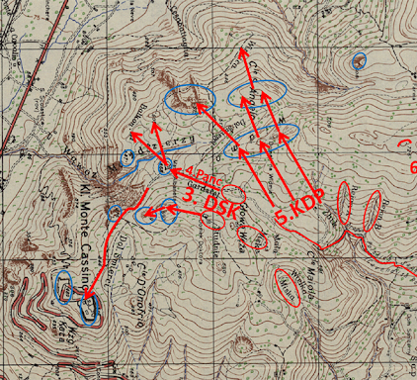
BILANS WALK
W walkach zginęło 924 Polaków, a 3000 zostało rannych. Oznaczało to utratę ponad 30% atakujących sił. Podobnie ciężkie straty ponieśli nacierający w dolinie Brytyjczycy i Hindusi, co pokazuje skuteczność niemieckiego oporu. Należy pamiętać, że siły obrońców były znacznie mniej liczne od atakujących.
Faktem jest, że Niemcy pod Monte Cassino nie zostali rozbici - przeciwnie, zdołali wycofać się i stawić skuteczny opór w północnej części kraju na Linii Gotów. Rzym opanowano 4 czerwca 1944 i byłby to wielki propagandowy sukces, gdyby dwa dni później nie wylądowano w Normandii. Od chwili rozpoczęcia walk we Francji front włoski stał się pobocznym teatrem działań wojennych.

Slide 26
Bitwa kosztowała życie łącznie około 70 tysięcy żołnierzy wszystkich walczących nacji. Przez wielu była ona uważana za najtrudniejszą bitwę prowadzoną przez Aliantów Zachodnich, ze względu na zaciekły i długotrwały opór niemieckich elitarnych dywizji. Mimo tak krwawej ofiary przełamanie frontu pozwoliło na kontynuowanie ofensywy i oczyszczenie do połowy roku 1945 Włoch z resztek wojsk niemieckich. W ten sposób też wydatnie przyśpieszyło to koniec wojny w Europie. Wydarzenia spod Monte Cassino na zawsze zapisały się w kartach historii świata, a zwłaszcza II wojny światowej.

Slide 27
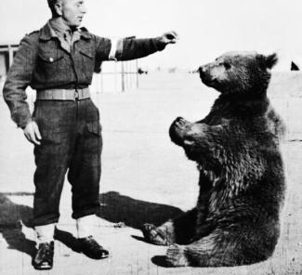
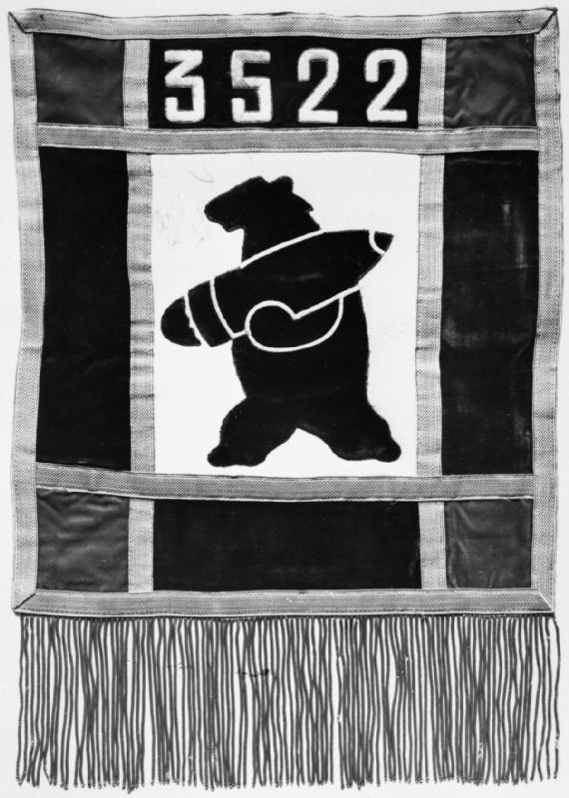
WOJTEK - MIŚ WALCZĄCY W POLSKIEJ ARMII
W kwietniu 1941 r. żołnierze należacy do 22 Kampanii Zaopatrywania Altylerii za konserwę wołową, tabliczkę czekolady, garść pieniędzy oraz szwajcarski nóż oficerski małego niedźwiadka brunatnego od napotkanego perskiego chłopca. Żołnierze czule zaopiekowali się zwierzakiem, odkarmili go i wychowali. Początkowo Wojtek, jak pieszczotliwie nazwano misia, miał trudności z przyjmowanie pokarmu, wobec czego karmiono go improwizowanym smoczkiem przytwierdzonym do... butelki po wódce. W butelce znajdowało się oczywiście mleko. Wojtek przeszedł z 2 KP cały szlak bojowy, brał udział w bitwie pod Monte Cassino gdzie nosił skrzynie z amunicją...

Slide 28
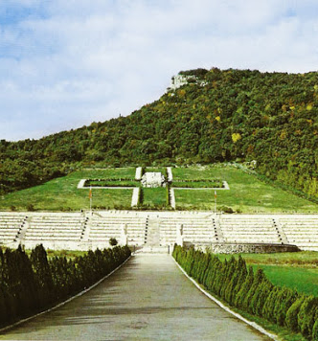
UPAMIĘTNIENIE
Cmentarz żołnierzy 2 Korpusu pod Monte Cassino jest dziś jednym z najważniejszych miejsc pamięci narodowej. Polacy nie zapominają o poległych pod Cassino żołnierzach, znicze są zawsze palone, setki krzyży ozdobiono różańcami. Cmentarz polskich żołnierzy ozdabiają wykute w kamieniu sentencje „Przechodniu powiedz Polsce, żeśmy polegli wierni w jej służbie” oraz „Za naszą i waszą wolność my żołnierze polscy oddaliśmy Bogu ducha, ciało ziemi włoskiej, a serca Polsce”
,,Żołnierze 2 Polskiego Korpusu! Jeżeliby mi dano do wyboru między którymikolwiek żołnierzami, których bym chciał mieć pod swoim dowództwem, wybrałbym Was – Polaków.''
-Harold Alexander

Slide 29
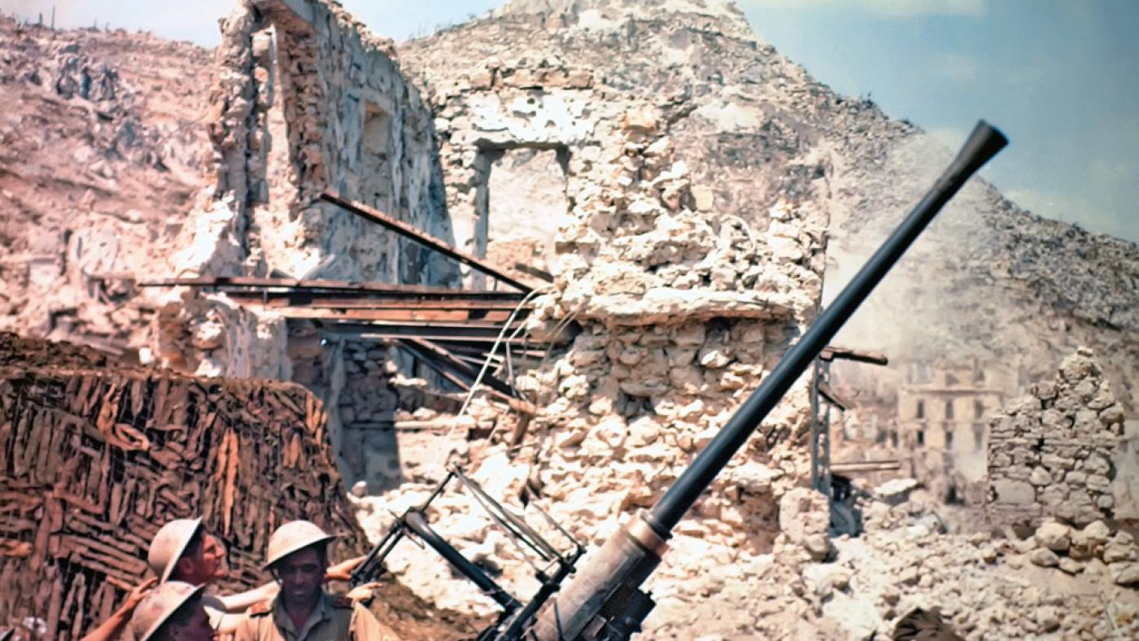
ŹRÓDŁA
1. Melchior Wańkowicz, Szkice spod Monte Cassino.
2. Władysław Anders, Bez ostatniego rodziału. Wspomnienia z lat 1939-1946.
3. Peter Caddick-Adams, Monte Cassino. Piekło dziesięciu armii.
4. Melchior Wańkowicz, Bitwa pod Monte Cassino.
5. Antony Beevor, Druga Wojna Światowa.
6. Feliks Konarski, Alfred Schütz, Czerwone maki na Monte Cassino.

Slide 30
DZIĘKUJĘ ZA UWAGĘ!
JAKUB CHMIELEWSKI
,,Czerwone maki na Monte Cassino
Zamiast rosy piły polską krew.
Po tych makach szedł żołnierz i ginął,
Lecz od śmierci silniejszy był gniew.
Przejdą lata i wieki przeminą.
Pozostaną ślady dawnych dni
I wszystkie maki na Monte Cassino
Czerwieńsze będą, bo z polskiej wzrosną krwi."

